Slide 1


Covid-19 Dychwelyd yn ôl i’r Ysgol Arweiniad i Rieni
Nôl i’r ysgol

Slide 2

Rhagair
Bydd ysgolion yn ailagor yn fuan ar ôl i bandemig Covid-19 fod yn brofiad newydd a heriol i ddisgyblion, rhieni a staff ysgolion.
Mae'n bwysig ein bod yn gweithio gyda'n gilydd i baratoi cymaint ag y gallwn ar gyfer trosglwyddo'n llwyddiannus.
Rhaid inni fod yn ymwybodol y bydd y profiad yn wahanol i bawb, ond mae yna ychydig o ffactorau allweddol a fydd yn ddefnyddiol i bawb eu hystyried wrth baratoi ar gyfer y ‘normal newydd’.
Newidiadau o’n blaen

Slide 3

Nid yw ysgolion wedi ‘Cau’
Mae'r rhan fwyaf o athrawon a staff cymorth wedi parhau i weithio, naill ai mewn hybiau ysgol neu drwy ddarparu dysgu o bell o'r cartref.
Mae staff wedi parhau i weithio'n greadigol i gefnogi dysgu a lles disgyblion ac efallai y bu disgwyl iddynt weithio oriau hirach, gan gynnwys gwyliau ysgol.
Gweithio
o bell

Slide 4

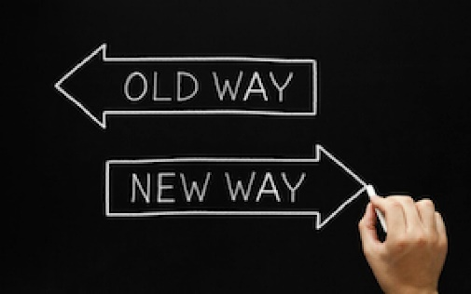
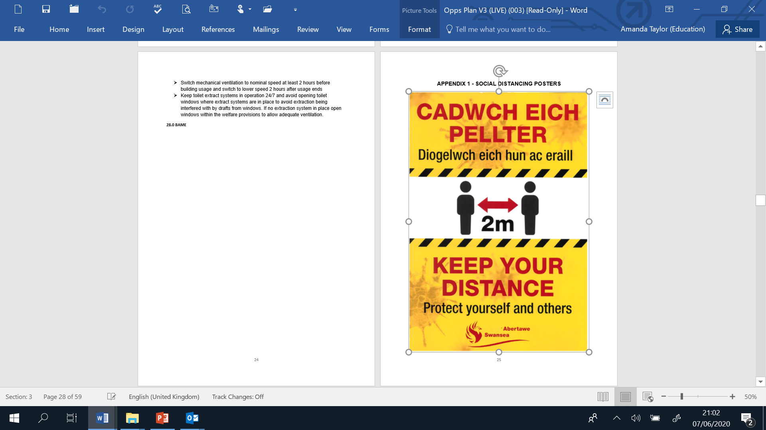
Bydd Ysgol yn Wahanol
Y normal newydd
Hen ffordd
Ffordd newydd

Slide 5

Mae Ysgolion yn wahanol – ond rydym yn gweithio gyda’n gilydd!
Mae ysgolion i gyd yn wahanol ac mae ganddynt heriau a gofynion gwahanol i'w rheoli wrth ailagor i ddisgyblion. Y flaenoriaeth allweddol fydd diogelwch a lles yr holl ddefnyddwyr.
O ganlyniad i wahanol faterion lleol, nifer y staff sy'n gallu dychwelyd i'r gwaith a chapasiti corfforol yr ysgol, efallai na fydd ysgolion yn gallu rhedeg y gwasanaethau y gallent fod wedi'u rhedeg o'r blaen - megis clybiau brecwast / clybiau ar ôl ysgol ac ati. Bydd eich ysgol yn rhoi gwybod i chi beth y gallant ei gynnig.
Er mwyn cadw pawb yn ddiogel, bydd angen i ysgolion gyfyngu ar nifer yr ymwelwyr. Gall hyn olygu na fydd rhieni'n gallu mynd i ysgolion yn yr un ffordd ag y gwnaethant cyn pandemig Covid-19. Bydd hefyd yn golygu y bydd gwahanol systemau ar gyfer sut mae plant yn dod i mewn ac allan o'r ysgol. Mae'r rhain wedi'u cynllunio i gadw pawb yn ddiogel.

Slide 6

Y Diwrnod Ysgol
Newidiadau o’n blaen
Bydd y diwrnod ysgol yn edrych yn wahanol i’r hyn rydyn ni wedi'i brofi o'r blaen:
Gall amseroedd dechrau a gorffen fod yn wahanol. Bydd eich ysgol yn eich diweddaru ar hyn cyn gynted ag y byddant wedi cwblhau eu cynllunio.
Bydd grwpiau plant yn wahanol ac efallai y bydd plant yn cael eu haddysgu gan staff gwahanol i'r rhai a oedd yn gweithio gyda nhw o'r blaen. Bydd ysgolion yn gallu rhannu'r wybodaeth hon unwaith y byddant yn gwybod pa staff a disgyblion fydd yn dychwelyd i'r ysgol.
Efallai y bydd eich plentyn yn cael ei ddysgu mewn rhan wahanol o'r Ysgol.
Bydd amseroedd cinio ac egwyl yn wahanol gan y bydd angen i ni gadw at bellter cymdeithasol.
Ni fydd gwasanaethau i grwpiau mawr o blant.

Slide 7

Paratoi am y ‘Normal Newydd’
Bydd emosiynau cymysg ynglŷn â dychwelyd i'r ysgol. Efallai bod gan bobl ddisgwyliadau y bydd hyn yn golygu dychwelyd i sut roedd pethau o'r blaen, ond mae'n rhaid i ni gydnabod na fydd hyn yn wir.
Efallai bod meddyliau, teimladau ac ymddygiad pobl wedi cael eu newid gan eu profiadau yn ystod pandemig Covid-19. Gall arferion, strwythurau, amgylcheddau dysgu a disgwyliadau fod yn wahanol.
Mae angen i ni fod yn garedig â’n hunain ac eraill: mae blaenoriaethu lles emosiynol yn hanfodol ar gyfer addasu’n llwyddiannus i’r ‘normal newydd’

Slide 8
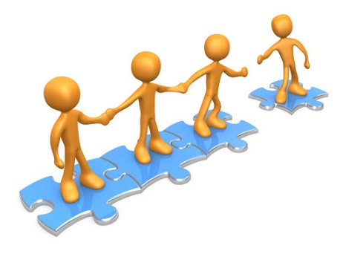
Cefnogi Disgyblion
Mae gan staff ysgol sgiliau ac arbenigedd eisoes wrth gefnogi gyda phontio. Gallwn adeiladu ar y wybodaeth hon i groesawu cymuned yr ysgol yn ôl a chefnogi disgyblion i ddychwelyd yn ôl i'r ysgol yn ystod y cyfnod digynsail hwn.

Slide 9
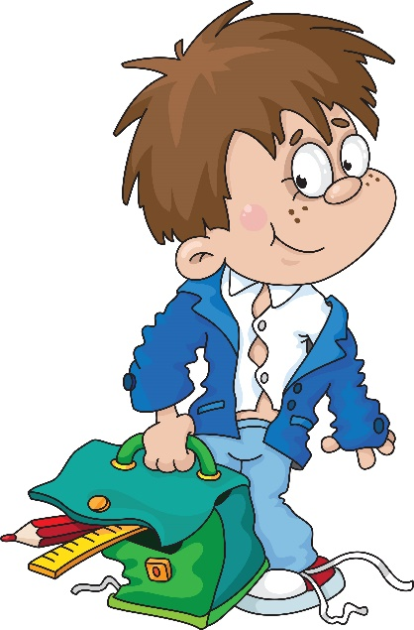
Ail sefydlu arferion a disgwyliadau
Bydd angen i ni ganiatáu ar gyfer cyfnodau o addasu a bod yn sensitif i wahaniaethau a phrofiadau unigol.
Mae meithrin ymdeimlad o drefn a strwythur yn darparu rhagweladwyedd ac ymdeimlad o ddiogelwch i blant ac oedolion fel ei gilydd. Bydd ysgolion yn ymdrechu i ddatblygu arferion a strwythurau newydd i sicrhau ymdeimlad o sefydlogrwydd i bawb. Bydd pob ysgol yn cyfleu'r rhain i staff, rhieni a disgyblion trwy eu sianelau cyfathrebu arferol.

Slide 10

Gwahaniaethau mewn Profiadau Dysgu
Diolch i'r holl rieni am y gefnogaeth maen nhw wedi’i darparu i’w plant yn ystod y cyfnod heriol hwn.
Bydd disgyblion wedi cael profiadau gwahanol o ddysgu o bell yn ystod y cyfnod cloi.
Nid yw dysgu o gartref yr un peth a dysgu yn yr ysgol. Bydd angen i ysgolion ymateb i'r gwahanol brofiadau y mae plant wedi'u cael a dathlu'r hyn y mae plant wedi'i ddysgu, wrth eu cefnogi gyda'r hyn y gallent fod wedi'i anghofio.

Slide 11

Profiadau Dysgu wrth Ddychwelyd i'r Ysgol
Bydd angen i ysgolion ganolbwyntio ar ailsefydlu perthnasoedd a lleihau unrhyw bryderon ynghylch dychwelyd i'r ysgol. Man cychwyn fyddai archwilio pa sgiliau a rhinweddau personol y mae plant wedi'u datblygu wrth fod y tu allan i'r ysgol.
Ar gyfer disgyblion ym Mlwyddyn 10 a 12, yn ychwanegol at yr uchod, bydd staff yn canolbwyntio ar baratoi disgyblion ar gyfer gwaith tuag at arholiadau yn y dyfodol.
ADDYSG

Slide 12
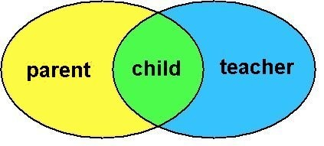
Perthnasau
Mae angen i ni feddwl am ffyrdd i ailsefydlu perthnasoedd:
- Rhwng athrawon a disgyblion
- Rhwng ysgolion a rhieni
- Rhwng disgyblion a'u ffrindiau a grŵp
cyfoedion ehangach
- Ac ymhlith cydweithwyr
Ni fydd hyn yn digwydd dros nos ac mae angen i ni roi amser i'n hunain a bod yn garedig tuag at ein hunain a'n gilydd.
rhiant
plentyn
athro

Slide 13
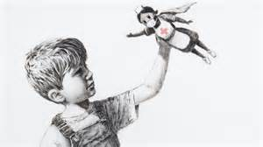
Plant Gweithwyr Allweddol
Efallai bod plant ‘gweithwyr allweddol’ yn profi lefelau uwch o bryder. Efallai eu bod yn poeni bod aelodau o’u teulu yn peryglu eu hunain trwy fynd i'r gwaith. I rai plant, mae'n bosibl bod tarfu ar fywyd ac arferion teuluol arferol.
Bydd ysgolion yn ymwybodol o'r pryderon a'r gorbryderon hyn ac yn gweithio gyda rhieni i sicrhau bod plant yn cael cefnogaeth briodol.

Slide 14

Cadw Pawb yn Ddiogel
Mae pob ysgol wedi datblygu asesiadau risg, rheolau ac arferion clir i gefnogi iechyd a diogelwch yr holl ddefnyddwyr ar ôl dychwelyd i'r ysgol. Bydd y rhain yn cynnwys:
- Mesurau pellhau cymdeithasol
- Arferion golchi dwylo a glanweithio
- Glanhau ardaloedd cyffwrdd uchel yn
rheolaidd
- Arferion peswch a thisian
- Disgwyliadau clir o ymddygiad tuag at eraill
- Defnyddio PPE lle bo hynny'n briodol
Bydd angen i bob defnyddiwr ysgol gynnal yr arferion hyn yn drwyadl bob amser o sicrhau amgylchedd gwaith diogel i bawb.

Slide 15

Awyrgylch yr Ysgol
Cadwch yn ddiogel
Oherwydd bod yn rhaid i ni gadw dau fetr ar wahân bob amser, bydd yr ysgol yn edrych yn wahanol iawn.
Ni fydd modd i ddisgyblion eistedd yn agos at eraill. Bydd byrddau a chadeiriau yn 2 fetr ar wahan. Bydd celfi wedi eu symud er mwyn gwneud lle i ddisgyblion eistedd 2 fetr ar wahan.
Efallai bydd systemau un ffordd yn eich ysgol er mwyn caniatau i staff a disgyblion gadw pellter diogel yn y coridorau wrth symud o gwmpas yr ysgol. Efallai na fydd modd mynd i rannau penodol o'r ysgol.
Ni fydd modd i ddisgyblion ddefnyddio adnoddau fel y gwnaethant o’r blaen a bydd rhai pethau yn cael eu gosod o’r neilltu er mwyn sicrhau bod popeth yn lân.
Ni fydd modd i rieni gael yr un mynediad i’r ysgol ag o’r blaen er mwyn ein cynorthwyo i gadw’r amgylchedd yn ddiogel.
Bydd gofyn i ddisgyblion olchi dwylo yn rheolaidd.

Slide 16

Cadw Pawb yn Iach
Mae'n hynod bwysig cadw cyn lleied o gyswllt ag unigolion sy'n sâl trwy sicrhau nad yw'r rhai sydd â symptomau coronafirws (COVID-19), neu sydd â rhywun yn eu cartref yn dangos symptomau, o dan unrhyw amgylchiadau, yn mynychu lleoliadau ysgol.
Ni ddylai plant a staff sy'n datblygu symptomau gyflwyno eu hunain yn yr ysgol.
Dylai plant a staff sydd wedi bod mewn cysylltiad â rhywun sydd â choronafirws hunan-ynysu yn unol â chyngor y llywodraeth ac ni ddylent gyflwyno eu hunain yn yr ysgol.
Bydd unrhyw blant neu staff sy'n dangos arwyddion o symptomau coronafirws tra yn yr ysgol yn cael eu hynysu a gofynnir iddynt fynd adref ar unwaith. Bydd glanhau dwfn ar ardaloedd a allai fod wedi cael eu heffeithio a bydd olrhain cyswllt yn cychwyn.

Slide 17
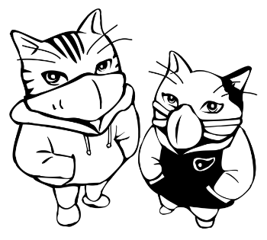
Staff a Disgyblion sydd yn Amddiffyn eu hunain
Os yw disgybl yn derbyn llythyr yn ei hysbysu bod angen iddo amddiffyn ei hunan, ni ddylai ddychwelyd i'r ysgol
Os yw disgybl yn byw gydag aelod o'r teulu sy'n derbyn llythyr yn ei hysbysu bod angen iddo/i amddiffyn ei hunan, nid oes disgwyl iddi/i ddychwelyd i'r ysgol
Mae Llywodraeth Cymru wedi ei wneud yn glir na fydd cosbau i deuluoedd nad ydyn nhw'n anfon eu plant i'r ysgol.

Slide 18

Delio â Cholled
Ar gyfer plant sydd wedi profi colled, bydd yn bwysig eu bod yn cael eu cefnogi i ddeall yr hyn sydd wedi digwydd a chael cyfleoedd i siarad.
Fel oedolion, mae plant yn ymateb i alar mewn gwahanol ffyrdd, yn enwedig yn ystod yr amseroedd hyn pan na fyddant efallai wedi cael cyfle i ffarwelio.
Mae staff allweddol mewn ysgolion wedi ymgymryd â hyfforddiant pellach i'w galluogi i gefnogi plant a allai fod wedi profi colled.

Slide 19

Gobryderon Cymdeithasol
Bydd rhai plant yn edrych ymlaen at ddychwelyd i'r ysgol ond yn gweld agweddau ar fod o gwmpas eraill yn ddychrynllyd ac yn llethol.
Bydd pellhau cymdeithasol wedi achosi mwy o bryder i rai plant ac oedolion wrth iddynt ryngweithio ag eraill.
Am beth amser, efallai bod ein profiad o bobl eraill wedi bod yn gyfyngedig i deulu agos.
Bydd staff yn sensitif i hyn ac yn darparu cefnogaeth lle bo angen.

Slide 20
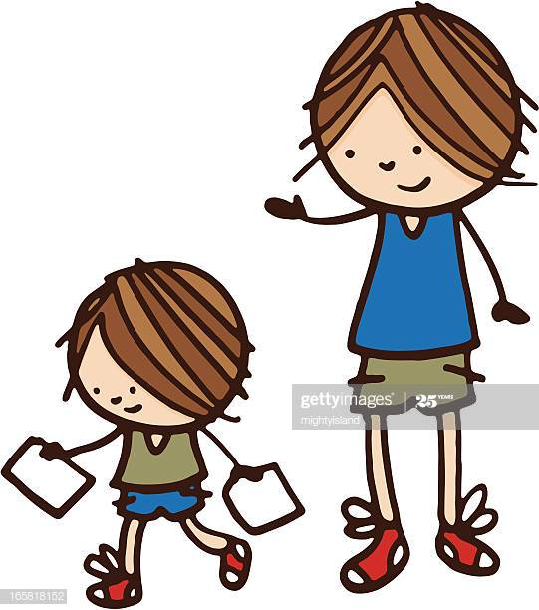
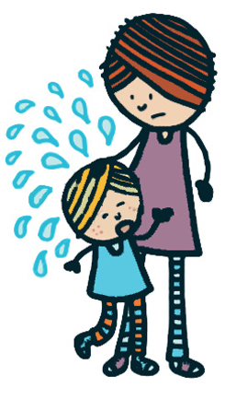
Gorbryderon Gwahanu
Mae'r rhan fwyaf o blant wedi dod yn gyfarwydd â threulio cyfnodau estynedig gyda'u rhieni / rhoddwyr gofal a'u teulu agos yn ystod y cyfnod cloi.
Er y bydd llawer o blant yn awyddus i adennill eu rhyddid a gweld eu ffrindiau, gall hefyd fod yn destun pryder posibl iddynt.
Efallai y bydd plant yn ei chael hi'n anodd pan fyddant wedi gwahanu oddi wrth eu rhieni i ddechrau ac efallai y byddant yn teimlo ymdeimlad o bryder am beth amser ar ôl hynny. Gall y gwahanu hwn fod yn arbennig o anodd i blant gweithwyr allweddol.
Bydd staff yr ysgol yn ymwybodol o'r pryderon hyn, ac yn cefnogi disgyblion yn sensitif i reoli eu pryderon.

Slide 21

Anghenion Dysgu Ychwanegol
Efallai bod plant ag anghenion dysgu ychwanegol wedi cael eu heffeithio'n fwy sylweddol gan yr amgylchiadau newidiol sy'n deillio o COVID-19.
Efallai bod y gallu i reoli'r ymatebion emosiynol sy'n ymwneud â sefyllfa newydd a gwahanol hefyd wedi bod yn fwy anodd.
Bydd ysgolion yn gefnogol i alluogi'r holl ddisgyblion a staff i reoli'r newidiadau y byddant yn eu profi wrth ddychwelyd i'r ysgol.

Slide 22

Anghenion Dysgu Ychwanegol
Bydd ysgolion yn parhau i weithio gyda gweithwyr proffesiynol ac asiantaethau eraill fel Seicolegwyr Addysg, athrawon Arbenigol Cymorth Ymddygiad ac ati i gefnogi anghenion disgyblion ag Anghenion Dysgu Ychwanegol.

Slide 23
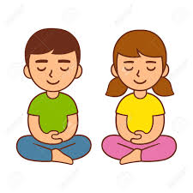
Sbardunau Synhwyraidd
I rai, gallai dychwelyd i'r ysgol ysgogi anawsterau synhwyraidd uwch.
Gall hyn beri problemau arbennig i rai plant gan gynnwys y rhai ag Anghenion Dysgu Ychwanegol.
Bydd ysgolion yn effro i hyn ac yn gweithio i ddod o hyd i ffyrdd o greu lleoedd tawel a gweithgareddau i bawb.

Slide 24
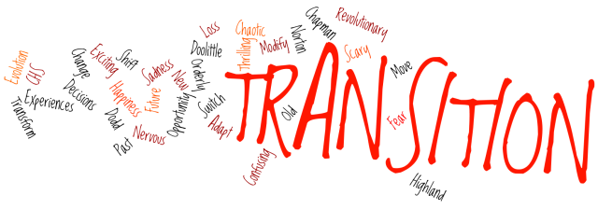
Trosglwyddo
Bydd ysgolion a cholegau yn gweithio gyda'i gilydd i sicrhau bod unrhyw drosglwyddo'n cael eu rheoli mor llyfn â phosibl i gefnogi disgyblion yn ystod y pwyntiau allweddol hyn yn eu haddysg.
Bydd angen trosglwyddo wedi'i gynllunio ar gyfer disgyblion sy'n cychwyn lleoliad neu gyfnod newydd mewn addysg. Bydd ysgolion a cholegau yn gweithio gyda'i gilydd i alluogi plant i ddod yn gyfarwydd â'r lleoliad newydd a'r profiad o ddychwelyd i addysg. Cofiwch - efallai bod rhai ysgolion eisoes wedi ymgymryd â llawer o'u gweithgareddau trosglwyddo.
Bydd arweiniad pellach ar hyn ar gael o ysgol eich plentyn yn dilyn cyhoeddiadau Llywodraeth Cymru.
TROSGLWYDDO

Slide 25
Cefnogaeth i rieni
Gobeithiwn eich bod wedi cael y wybodaeth hon o gymorth i'ch cefnogi chi yn yr hyn a wyddom sy'n benderfyniadau anodd ar yr adeg heriol hon. Mae dolenni i wybodaeth ychwanegol a allai fod yn ddefnyddiol i chi isod.
Er mwyn helpu i ateb cwestiynau penodol a allai fod gennych, fe welwch adran Cwestiynau Cyffredin ar Wefan y Cyngor.
Os na allwch ddod o hyd i atebion i'ch cwestiynau, rydym wedi sefydlu cyfeiriad e-bost a llinell ffôn bwrpasol i'ch cefnogi. Mae manylion y rhain ar wefan y Cyngor.
Bydd eich ysgol yn cyhoeddi gwybodaeth gyda'r manylion penodol sy'n berthnasol i chi a'ch plentyn.
Efallai na fydd gennym yr holl wybodaeth sydd ei hangen arnoch eto. Byddwch yn amyneddgar gyda ni wrth i ni aros am arweiniad gan Lywodraeth Cymru.

Slide 26

Cefnogaeth i Staff
Bydd staff yr ysgol wedi cael profiadau amrywiol o’r cyfnod clo a allai effeithio ar eu gwytnwch wrth ddychwelyd i'r ysgol. Efallai eu bod wedi dioddef profedigaeth, wedi gweithio heb seibiant gyda lefelau uchel o straen, neu heb weithio oherwydd rhesymau iechyd.
Mae'n hanfodol bod cymuned yr ysgol yn ystyried gwahanol brofiadau unigolion wrth ystyried sut i gefnogi staff. Bydd caniatáu amser i ailadeiladu a diwygio cymuned yr ysgol yn ganolog i'w lwyddiant.
Mae gan lywodraethwyr a gwasanaethau cymorth yr Awdurdod Lleol rôl wrth ddarparu cefnogaeth i benaethiaid ac uwch dimau rheoli, ar sut i gynnal eu hunain, staff, disgyblion a rhieni ar ôl dychwelyd i'r ysgol.
Estyn llaw

Slide 27

Adferiad
Bydd effaith Covid-19 yn effeithio mwy ar rai pobl nag eraill.
Dylid rhoi cynhaliaeth ac anogaeth i gefngofi adferiad.
Gellir cael mynediad i adnodd defnyddiol ar gymhwyso egwyddorion anogaeth ar ôl cyfnod cloi trwy glicio ar y llun ar y dde.

Slide 28
Cysylltiadau pellach
Ysgol Rhithiol Abertawe
Tudalen 'Cwestiynau Cyffredin'
Yr 'Exchange'
'Cruse' ar gyfer cefnogi profedigaeth
Tudalen Coronafeirws Cyngor Abertawe
Tudalen Ddysgu Cyngor Abertawe

